Slide 1
Mi vida y yo
Dima Burgaz

Slide 2
¡Hola! Me llamo Dima.

Slide 3
Tengo trece años.

Slide 4
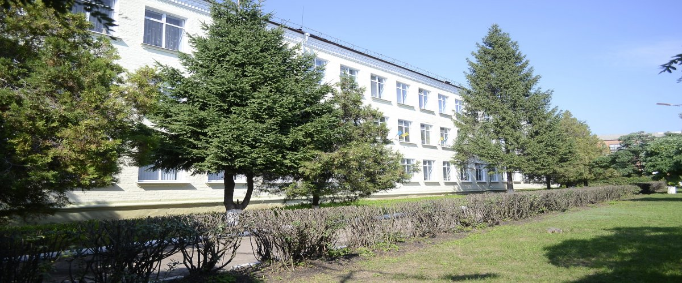
Yo estudio en la escuela número nueve.

Slide 5
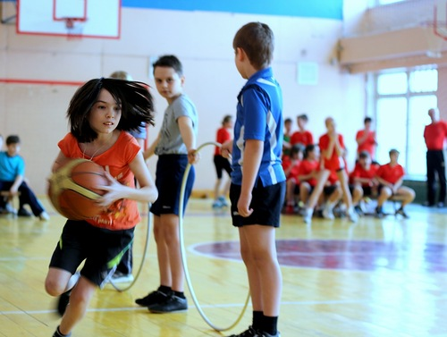
Mis lecciones favoritas es el español y la educación física

Slide 6
El fin de semana me gusta pasear con mis amigos.

Slide 7
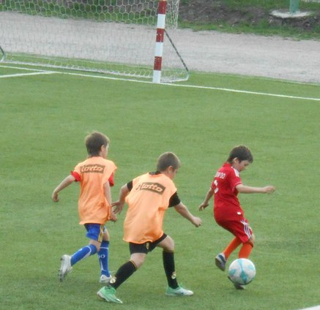
Me gusta mucho jugar al fútbol

Slide 8
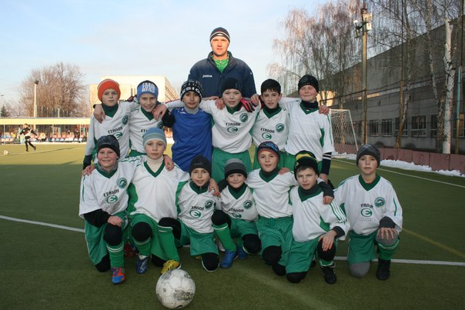
Mi equipo participa en las competiciones

Slide 9
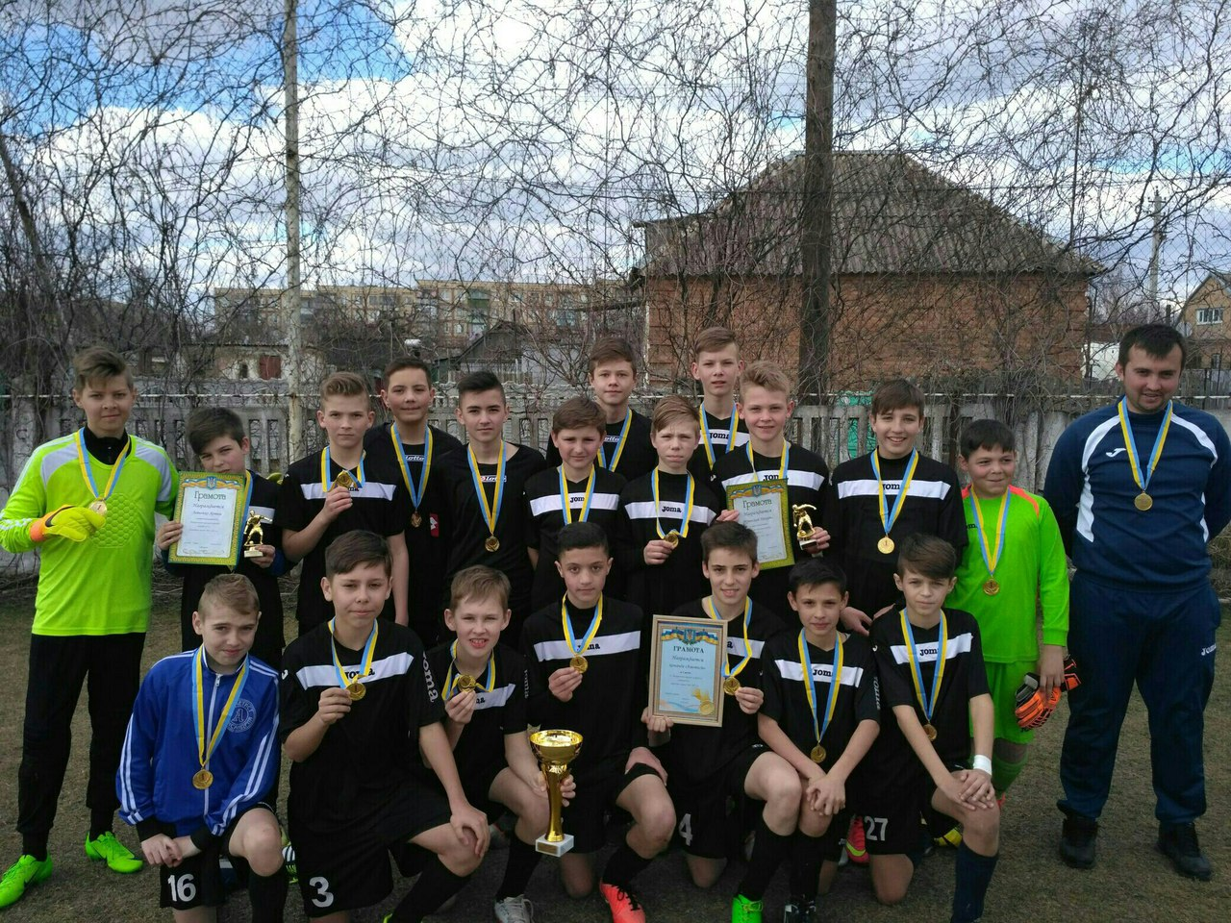
Tengo muchas medallas

Slide 10
En el fúturo quiero ser futbolista

